Slide 1
Bakalářská práce Měření výkonu a emisí vznětového motoru s použitím oxidu dusného
Vysoká škola technická a ekonomická
v Českých Budějovicích
Ústav technicko-technologický
Autor: Petr Šelepa, DiS.
Vedoucí práce: Ing. Ladislav Bartuška
Oponent: Ing. Ondřej Stopka, PhD.
České Budějovice, Červen 2017

Slide 2
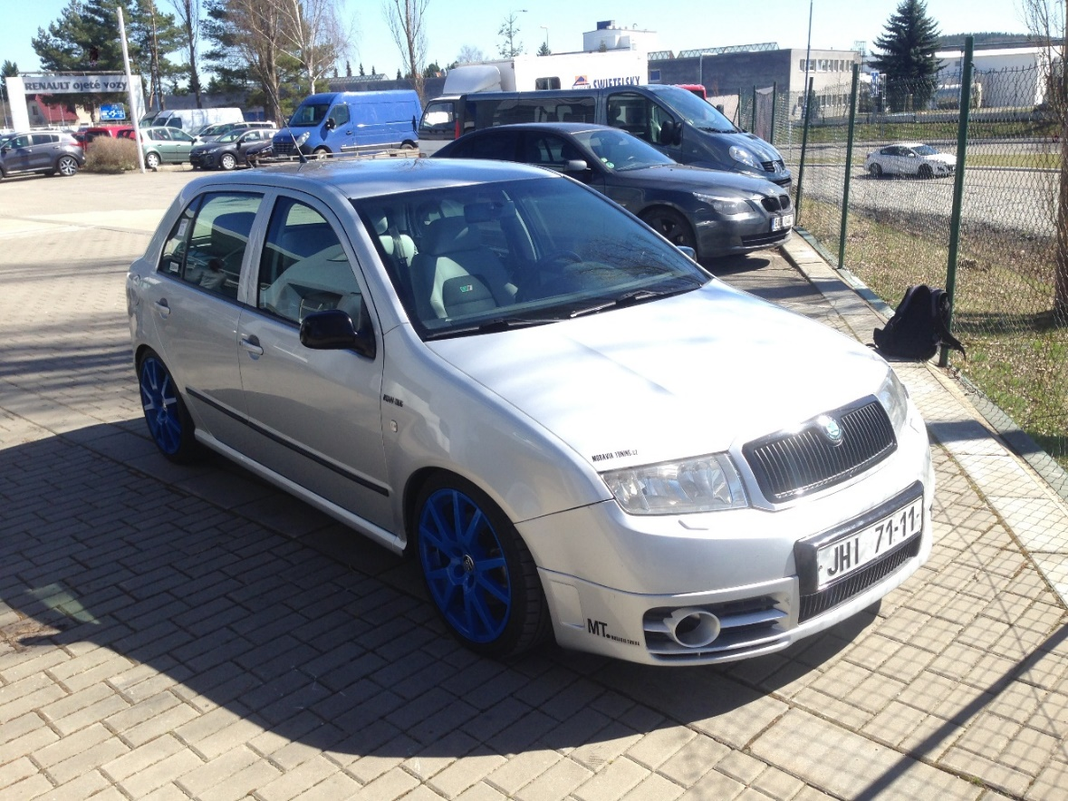
Motivace a důvody řešení daného problému
záliba v motorsportu
vlastní zájem o rozšíření znalostí v oboru
praktické zkoušení
dostupnost testovaného vozidla

Slide 3
Cíl práce
Cílem práce je zjistit vliv oxidu dusného na výkon a emise motoru po jeho přidání do spalovacího motoru. Součástí BP bude i porovnání naměřených hodnot před použitím a po použití oxidu dusného.

Slide 4
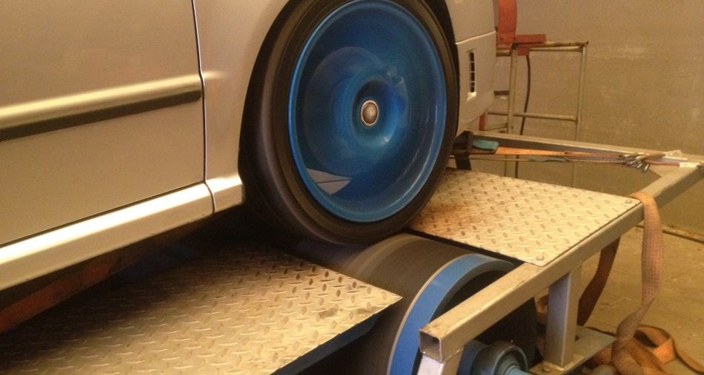
Výzkumné problémy
porovnání výkonu motoru při spalování oxidu dusného a bez něho
porovnání točivého momentu při spalování oxidu dusného a bez něho
porovnání emisí s použitím oxidu dusného a bez něho

Slide 5
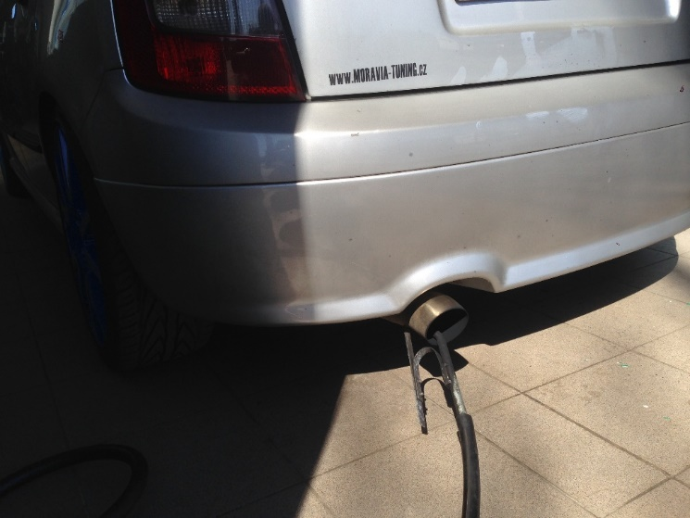
metodika
Teoretická část: metoda sběru dat
– nastudování odborné literatury, české i zahraniční
– konzultace s majitelem vozidla
Praktická část: metoda sběru dat a metoda zpracování dat
– zjišťování způsobů dopravy oxidu dusného do motoru
– měření na dynamometru
– měření na opacimetru

Slide 8
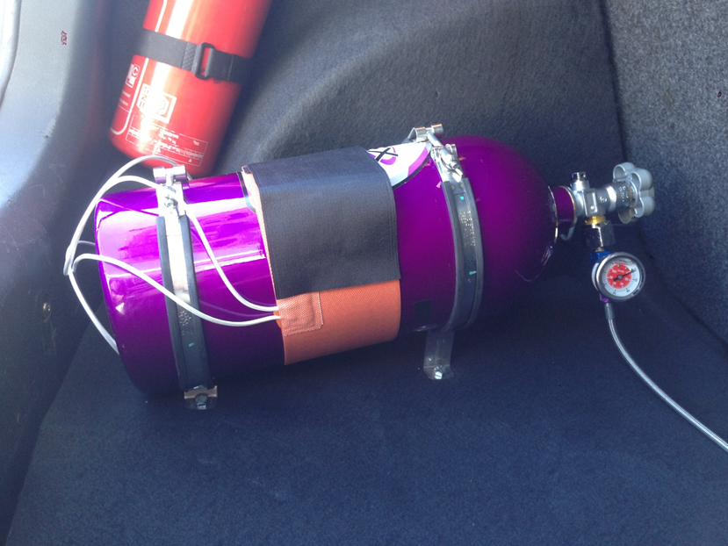
Závěrečné shrnutí
prokázal se vliv oxidu dusného na výkon, točivý moment a kouřivost
nelze oxid dusný použít jako palivo
nutnost použití vhodného množství paliva a oxidu dusného
pouze krátkodobé použití
vysoká cena
nemožnost použití v běžném provozu

Slide 9
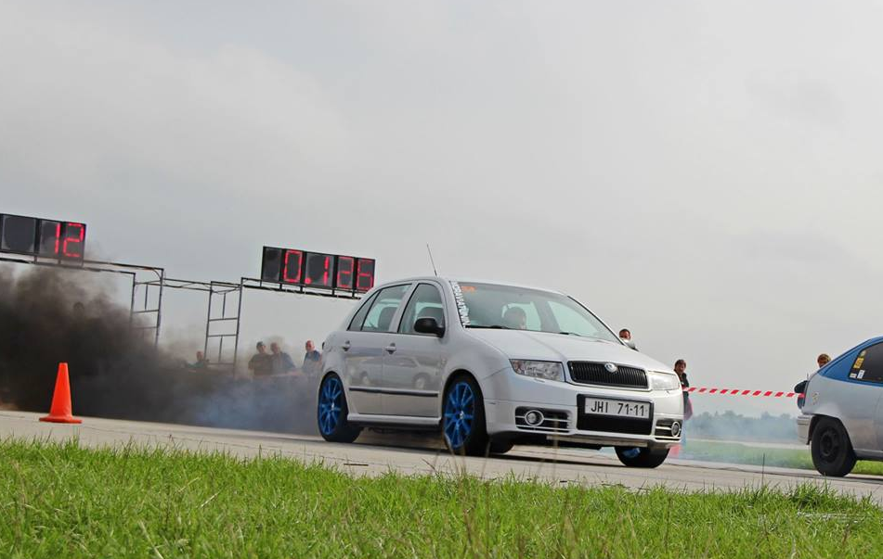
Děkuji za pozornost

Slide 10
Doplňující dotazy
vedoucí práce: Jaké další měření by se v případě použití oxidu dusného dalo aplikovat?
oponent:
1) Jakým způsobem byly vyhodnocovány jednotlivé výsledky měření? Jak byly zanášeny výsledky do grafů?
2) Objasněte Vaše tvrzení na str. 44: “Jednalo se o trysku velkosti 26“. Dle vašeho názoru, nezainteresovaný čtenář si s tímto údajem hravě poradí?
3) V BP absentují navrhovaná řešení a finální grafické vyhodnocení dosažených výsledků. Můžete si v rámci obhajoby práce připravit pro komisi stručné technické (grafické) zhodnocení a dodatečné doporučení pro praxi?

